Slide 1
Browsertrix Workshop
László Tóth

Slide 2
Bevezetés
Miért használjuk Luxemburgban a Browsertrix-et?

Slide 3
Bevezetés
Miért használjuk Luxemburgban a Browsertrix-et?
Miért nem használunk egy meglévő technológiát?
Heritrix
Brozzler

Slide 4
Bevezetés
Miért használjuk Luxemburgban a Browsertrix-et?
Miért nem használunk egy meglévő technológiát?
Heritrix
Brozzler
Miért nem használunk egy külső szolgáltatót?
Archive-It
Internet Archive

Slide 5
Bevezetés
A Luxemburgi Nemzeti Könyvtár már eleve használja mindezt!
Archive-It
Tematikus archiválás
Híroldalak archiválása
Internet Archive
Domain archiválás (.lu, négyszer évente)

Slide 6
Bevezetés
Probléma: hogyan tudnánk a fizetőfalak mögötti oldalakat archiválni?

Slide 7
Bevezetés
Ez azt jelenti, hogy:
Külső eszközöket (pl. Archive-It) nem lehet használni
Kénytelenek vagyunk egy “in-house” megoldást találni

Slide 8
Bevezetés
Ez azt jelenti, hogy:
Külső eszközöket (pl. Archive-It) nem lehet használni
Kénytelenek vagyunk egy “in-house” megoldást találni
Megoldás:
IP-whitelisting
Egy külön webcrawler használata
Egy belső workflow fejlesztése

Slide 9
Browsertrix Luxemburgban
Webcrawler
Browsertrix Crawler, Browsertrix Cloud
Indexelés
OutbackCDX
Lejátszás (QA)
PyWb
Workflow kezelés
Camunda

Slide 10
Browsertrix – idővonal

Slide 11
Browsertrix – idővonal

Slide 12
Browsertrix – kód áttekintése
Browsertrix “ökoszisztéma”:

Slide 13
Browsertrix – kód áttekintése
Browsertrix “ökoszisztéma”:
Browsertrix Cloud
Egy elegánsan kinéző program egy backenddel, frontenddel és adatbázissal

Slide 14
Browsertrix – kód áttekintése
Browsertrix “ökoszisztéma”:
Browsertrix Cloud
Egy elegánsan kinéző program egy backenddel, frontenddel és adatbázissal
Browsertrix Crawler
Maga a webcrawler, ami a munkát végzi

Slide 15
Browsertrix – kód áttekintése
Browsertrix Cloud
https://github.com/webrecorder/browsertrix-cloud
Browsertrix Crawler
https://github.com/webrecorder/browsertrix-crawler

Slide 16
Browsertrix Kód: Gyors Demó

Slide 17
Browsertrix – kód áttekintése
A Browsertrix Cloud a következő elemekből áll:
Frontend
Webcrawlerek kezelése és beállítása

Slide 18
Browsertrix – kód áttekintése
A Browsertrix Cloud a következő elemekből áll:
Frontend
Webcrawlerek kezelése és beállítása
Backend
Kettős cél: kezeli az adatbázist és crawlereket hoz létre

Slide 19
Browsertrix – kód áttekintése
A Browsertrix Cloud a következő elemekből áll:
Frontend
Webcrawlerek kezelése és beállítása
Backend
Kettős cél: kezeli az adatbázist és crawlereket hoz létre
Adatbázis
Minden felhasználói és crawlerhez kapcsolódó informaciót tartalmaz

Slide 20
Browsertrix – kód áttekintése
A Browsertrix Crawler a Puppeteer könyvtárat haszálja a böngészéshez:
https://github.com/puppeteer/puppeteer

Slide 21
Browsertrix – kód áttekintése
A Browsertrix Crawler a Puppeteer könyvtárat haszálja a böngészéshez:
https://github.com/puppeteer/puppeteer
Konkrétabban, a Cluster verziót:
https://github.com/thomasdondorf/puppeteer-cluster

Slide 22
Browsertrix – kód áttekintése
Amikor a Browsertrix Cloud elindít egy új harvest-et, egy új Browsertrix Crawler indul be a háttérben.

Slide 23
Browsertrix – kód áttekintése
Amikor a Browsertrix Cloud elindít egy új harvest-et, egy új Browsertrix Crawler indul be a háttérben.
Honnan jön ez az új Crawler?

Slide 24
Browsertrix – kód áttekintése
Amikor a Browsertrix Cloud elindít egy új harvest-et, egy új Browsertrix Crawler indul be a háttérben.
Honnan jön ez az új Crawler?
Docker Hub (automatikus letöltéssel)

Slide 25
Browsertrix – kód áttekintése
Amikor a Browsertrix Cloud elindít egy új harvest-et, egy új Browsertrix Crawler indul be a háttérben.
Honnan jön ez az új Crawler?
Docker Hub (automatikus letöltéssel)
Helyi Docker registry (“in-house” verzió)

Slide 26
Browsertrix – kód áttekintése
Ezek szerint több, mint egy konfiguráció lehetséges:

Slide 27
Browsertrix – kód áttekintése
Ezek szerint több, mint egy konfiguráció lehetséges:
“Default” konfiguráció
A Browsertrix Cloud hivatalos dokumentáció szerinti beállítása

Slide 28
Browsertrix – kód áttekintése
Ezek szerint több, mint egy konfiguráció lehetséges:
“Default” konfiguráció
A Browsertrix Cloud hivatalos dokumentáció szerinti beállítása
Egyéni konfiguráció
Ha több funkcióra van szükség
Egyéni crawler
Egyéni interface

Slide 29
Browsertrix – kód áttekintése
Hogy tudunk egy egyéni Crawler-t használni egy egyéni Cloud-dal?
Luxemburgban: Podman
Jelenlegi verzió: Kubernetes
Docs: https://docs.browsertrix.cloud/

Slide 30
Workflow
Luxemburgban több újdonságot fejlesztettünk az alapverzióba:

Slide 31
Workflow
Luxemburgban több újdonságot fejlesztettünk az alapverzióba:
Cross-crawl deduplikáció
Teljes ágak eltávolítása a frontier-ből
Crawl sokkal hamarabb végez
Viszont muszáj minden oldalhoz hash-t számolni

Slide 32
Workflow
Luxemburgban több újdonságot fejlesztettünk az alapverzióba:
Cross-crawl deduplikáció
Teljes ágak eltávolítása a frontier-ből
Crawl sokkal hamarabb végez
Viszont muszáj minden oldalhoz hash-t számolni
Browsertrix-behaviors
Oldalak speciális elemeinek betöltése/hozzáférése
Podcast, flipbook, …
browsertrix-behaviors

Slide 33
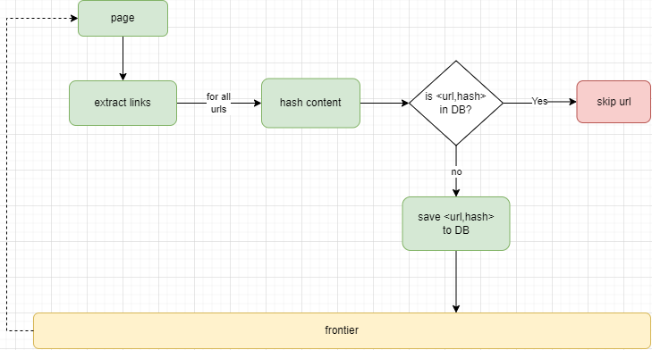
Workflow
Cross-crawl deduplikáció

Slide 34
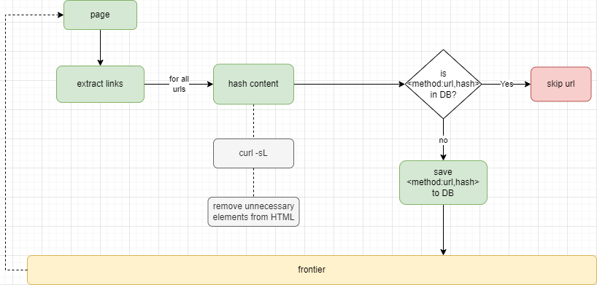
Workflow
Cross-crawl deduplikáció - részletesebben

Slide 35
Workflow
Cross-crawl deduplikáció – hogyan működik?

Slide 36
Workflow
Cross-crawl deduplikáció – hogyan működik?
--crossCrawlDeduplicationPolicy
“None” : no deduplication
“Curl” : uses curl to fetch page contents (fast)
“Crawl” : uses puppeteer.page.goto() (slower)
Custom behaviors are not taken into account

Slide 37
Workflow
Cross-crawl deduplikáció – hogyan működik?
--redisStoreUrl
Hozzáférés egy Redis-adatbázishoz
<url,hash> párokat tartalmaz
Részletesebben, <method:url,hash> párokat

Slide 38
Browsertrix Deduplikáció: Kód Demó

Slide 39
Workflow
Egyéni böngésző műveletek:
Webrecorder: browsertrix-behaviors

Slide 40
Workflow - Crawling
Egyéni böngésző műveletek:
Webrecorder: browsertrix-behaviors
Lehetővé teszi javascript beszúrását

Slide 41
Workflow - Crawling
Egyéni böngésző műveletek:
Webrecorder: browsertrix-behaviors
Lehetővé teszi javascript beszúrását
Alapműveletek
Autoscroll
Autofetch
Autoplay

Slide 42
Workflow
Egyéni böngésző műveletek:
Speciális oldalak és adatok esetében más taktikát kell alkalmazni

Slide 43
Workflow
Egyéni böngésző műveletek:
Speciális oldalak és adatok esetében más taktikát kell alkalmazni
Flipbook-ok, podcast-ok, különleges video-lejátszók

Slide 44
Workflow
Egyéni böngésző műveletek:
Speciális oldalak és adatok esetében más taktikát kell alkalmazni
Flipbook-ok, podcast-ok, különleges video-lejátszók
Browsertrix-Crawler “siteSpecific” zászlajával lehet beindítani

Slide 45
Workflow
Demó
https://cactus.woodee.lu/belle_etoile/flipbook/174

Slide 46
Browsertrix Behaviors: Demó

Slide 47
Workflow - API
Browsertrix Cloud API kommunikáció
Luxemburgban kifejlesztettünk egy Java kliens-et a Browsertrix Cloud-dal való kommunikálásra

Slide 48
Workflow - API
Browsertrix Cloud API kommunikáció
Luxemburgban kifejlesztettünk egy Java kliens-et a Browsertrix Cloud-dal való kommunikálásra
Egyszerű kommunikáció a szerverrel:

Slide 49
Workflow - API
Browsertrix Cloud API kommunikáció
We have developed a Java client for communicating with Browsertrix Cloud
Egyszerű kommunikáció a szerverrel:
Szolgáltatás-alapú workflow

Slide 50
Workflow - API
Browsertrix Cloud API kommunikáció
We have developed a Java client for communicating with Browsertrix Cloud
Egyszerű kommunikáció a szerverrel:
Szolgáltatás-alapú workflow

Slide 51
Browsertrix - API
Browsertrix Cloud API kommunikáció
Public Github repository:
https://github.com/natliblux/browsertrix-api-client
Hivatalos API dokumantáció: https://dev.browsertrix.cloud/api/docs

Slide 52
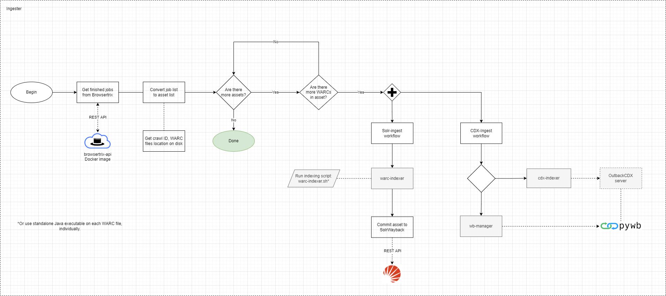
Workflow – BnL
Hogyan épül a Browsertrix a BnL workflow-jába?

Slide 53
Workflow – BnL QA
Harvest
Browsertrix Cloud
Browsertrix Crawler
Podman
Ingest
Camunda
OutbackCDX-indexer
Playback
PyWb

Slide 54
Kérdések?

